Slide 1


Spring与MyBatis集成使用
Spring包依赖说明
1：spring-core.jar需commons-collections.jar
2：spring-beans.jar需spring-core.jar，cglib-nodep.jar
3：spring-aop.jar需spring-core.jar，spring-beans.jar，cglib-nodep.jar，aopalliance.jar
4：spring-context.jar需spring-core.jar，spring-beans.jar，spring-aop.jar，commons-collections.jar，aopalliance.jar
5：spring-jdbc.jar需spring-core.jar，spring-beans.jar，spring-dao.jar

Slide 2
Spring与MyBatis集成使用
MyBatis依赖包
1： mybatis-3.4.6.jar
2： mybatis-spring-1.3.2.jar
3： mybatis-generator-core-1.3.5.jar
4： mybatis-generator-maven-plugin-1.3.5.jar
MySql数据库及相关依赖包
1：mysql-connector-java-8.0.15.jar
2：commons-dbcp-1.4.jar

Slide 3
Spring与MyBatis集成使用
其他相关工具依赖包
1： log4j-1.2.17.jar
2： junit-4.13.jar

Slide 4
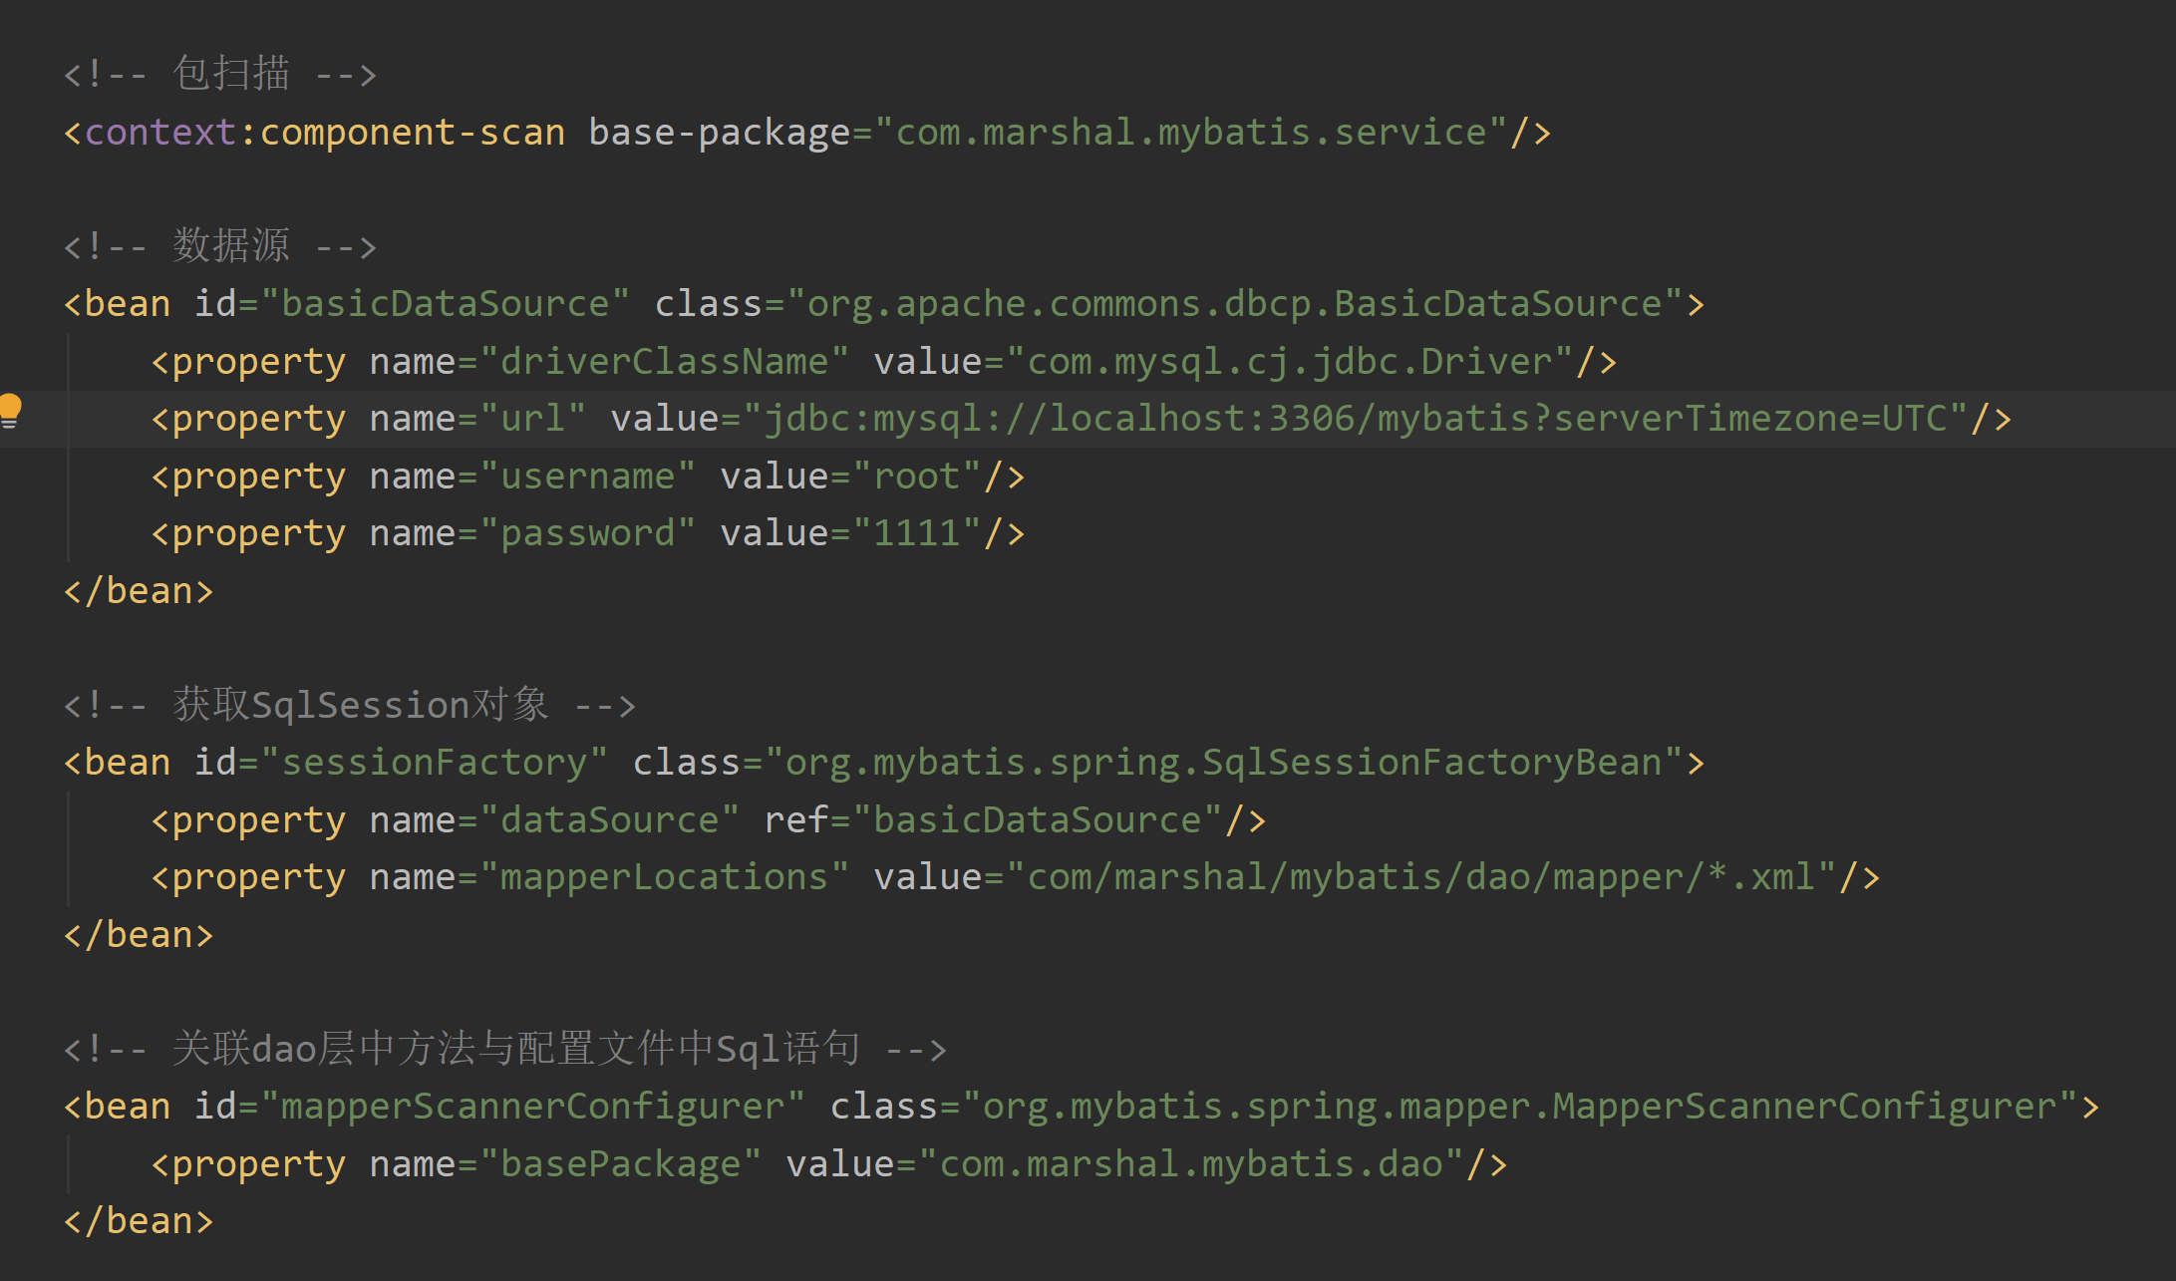
Spring与MyBatis集成使用
Spring主配置文件applicationContext.xml

